Slide 1
通信工学通論
第4回 Web アプリケーションと Web API
状態を持たない HTTP の上で、ログインや掲示板はどう作られているのか。
九州大学

Slide 2
今回の問い
状態を持たない HTTP の上で、
ログインはどう作られているのか。
そして、プログラムどうしは Web をどう使ってやりとりしているのか。
この90分で、この問いに答えを出す。

Slide 3
第4回
到達目標
1
Web アプリの三層構成 を説明できる
2
Cookie とセッション でログイン状態を保つ2つの方式を説明できる
3
REST と JSON で作られた Web API を読み、呼び出せる
4
WebSocket と SSE が何のためにあるかを説明できる
5
OAuth 2.0 と OpenID Connect が何を任せているかを説明できる
3

Slide 4
4.1
Web アプリケーション
ページを見せるだけでなく、仕事をする

Slide 5
4.1 Web アプリ
Web 2.0 から、今の Web アプリへ
Web 2.0（2005年頃）
今の Web アプリ
利用者が書き込み、共有する（ブログ、SNS、Wiki）
ページ全体を読み直さずに一部を更新する（Ajax）
Web がアプリケーションの土台になる
1枚のページの中で、JavaScript が画面を作り替える（SPA）
データは Web API から JSON で受け取る
スマートフォンのアプリも同じ API を使う
Google マップ（2005年）は、ページを読み直さずに地図を動かせることで驚かれた。今はそれが当たり前になった。
5

Slide 6
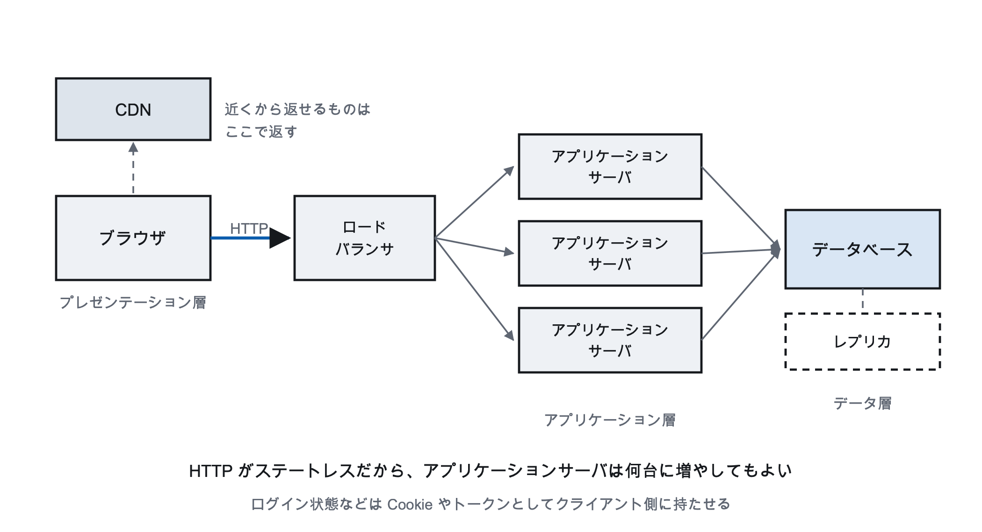
4.1 Web アプリ
Web アプリケーションの三層構成
各層を独立に増やせる。アクセスが増えたらアプリサーバを、データが増えたら DB を強くする。
6

Slide 7
4.2
ログイン状態を保つ
Cookie が、ステートレスな HTTP に記憶を足す

Slide 8
4.2 Cookie
Cookie とは
サーバが渡す
ブラウザが返す
使いみち
応答の Set-Cookie ヘッダで、ブラウザに小さなデータを保存させる
同じサイトへのその後の要求に、Cookie ヘッダで自動的に付けて送る
ログイン状態、カートの中身、表示の設定
HTTP はステートレス。状態は Cookie として、要求に毎回乗せる
サーバは「覚えている」のではなく、毎回「名札を見せてもらって」いる。
8

Slide 9
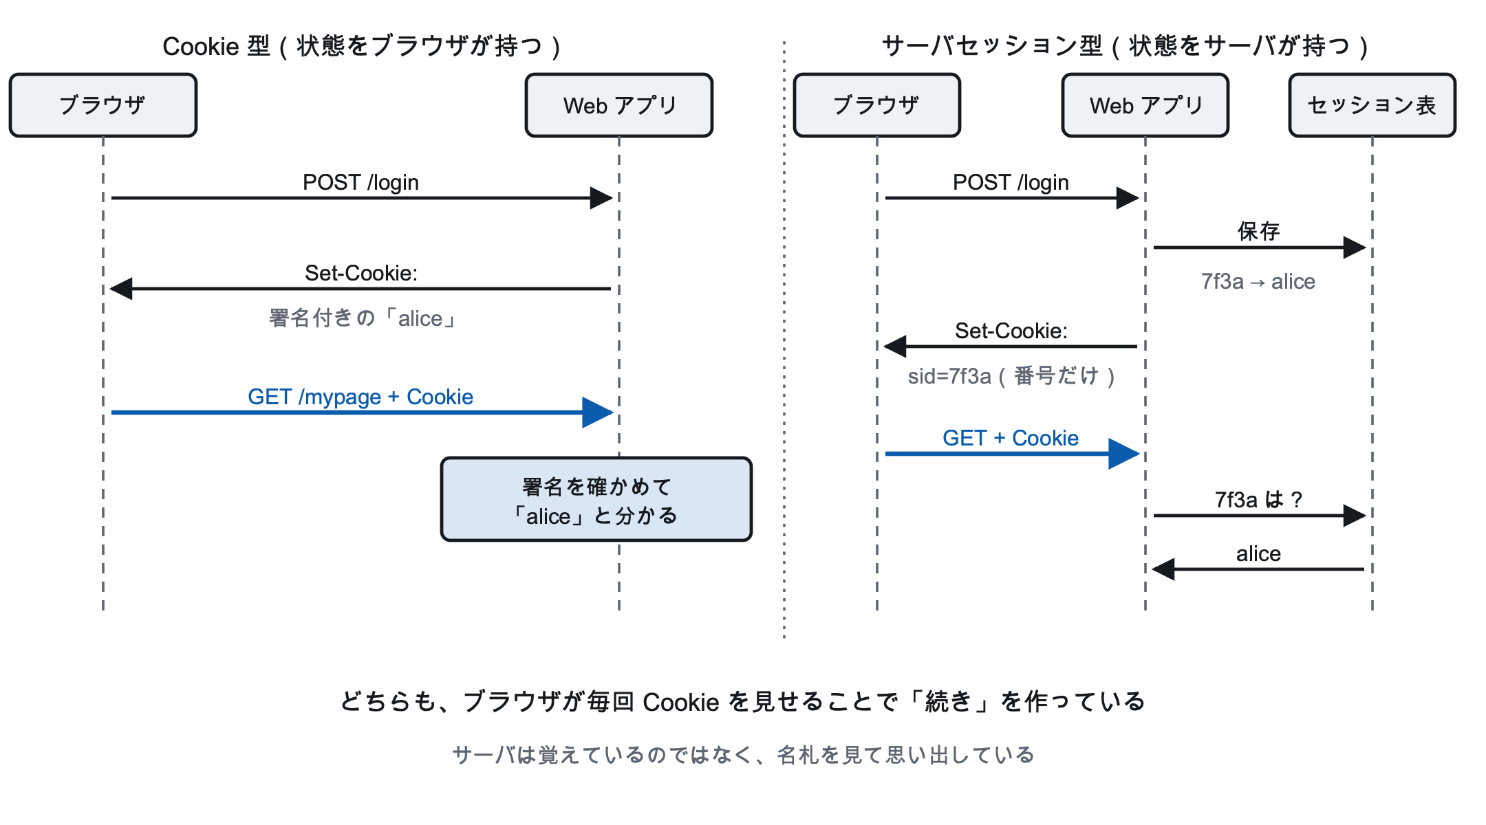
4.2 セッション
ログイン状態を保つ2つの方式
9

Slide 10
4.2 セッション
2つの方式の比較
 | Cookie 型 | サーバセッション型
状態を持つ場所 | ブラウザ（署名して書き換えを防ぐ） | サーバの表（ブラウザには番号だけ）
サーバを増やすとき | そのまま増やせる | セッションの表を共有する必要がある
強制的にログアウトさせる | 難しい（期限まで有効） | 表から消せばよい
Cookie が盗まれたら | 期限まで使われうる | 表から消せば止められる
どちらの方式でも、Cookie が盗まれれば、なりすましが起きる（第8回のセッションハイジャック）。
vuln-webapp の教材アプリでは、2つの方式を切り替えて比べられる。
10

Slide 11
4.3
Web API
プログラムどうしが HTTP で話す

Slide 12
4.3 Web API
Web API：相手は人ではなくプログラム
同じ HTTP で、HTML の代わりに JSON を返す
ブラウザで人が見る
HTML を返す
プログラムが使う
JSON を返す
スマホのアプリ・IoT 機器・AI
同じ API を呼ぶ
天気、地図、決済、翻訳、LLM —— 多くのサービスが Web API を公開している。
12

Slide 13
4.3 REST
REST：資源を URL で、操作をメソッドで
操作 | メソッドと URL | 意味
一覧 | GET /posts | 投稿の一覧を取る
1件 | GET /posts/42 | 42 番の投稿を取る
作成 | POST /posts | 新しい投稿を作る
更新 | PUT /posts/42 | 42 番を置き換える
削除 | DELETE /posts/42 | 42 番を消す
URL が名詞、メソッドが動詞になる
REST は、2000年に Roy Fielding が博士論文で示した設計の考え方である。
13

Slide 14
4.3 JSON
JSON：データの書き方
例：掲示板の投稿1件
読み方
{ } はオブジェクト（名前と値の組）、[ ] は配列
文字列・数・真偽値・null を表せる
ほとんどのプログラミング言語で読み書きできる
Content-Type: application/json で送る
第6・7回の LLM API や MCP も、この形でやりとりする
{
"id": 42,
"author": "alice",
"text": "明日のゼミは14時から",
"tags": ["ゼミ", "連絡"],
"likes": 3,
"pinned": false
}
14

Slide 15
4.3 押し出す通信
サーバから送りたいとき：SSE と WebSocket
HTTP は「要求があって初めて応答する」形なので、サーバから先に送りたいときに工夫が要る。
方式 | 向き | 向いている用途
ポーリング | クライアントが繰り返し聞く | 単純だが、無駄な要求が多い
SSE（Server-Sent Events） | サーバ → クライアント（片方向） | 通知、LLM の答えを少しずつ表示する（第6回）
WebSocket | 双方向 | チャット、共同編集、オンラインゲーム
15

Slide 16
4.3 確かめる
確かめてみよう：公開されている API を呼ぶ
読み方
curl -i https://api.github.com/users/octocat
HTTP/2 200
content-type: application/json; charset=utf-8
x-ratelimit-remaining: 59
{
"login": "octocat",
"public_repos": …,
…
}
GitHub の API は、認証なしでも一部を呼べる（回数に制限がある）。
応答ヘッダの x-ratelimit-remaining で、残りの回数が分かる。使い切ると 403 や 429 が返る。
ブラウザで同じ URL を開くと、JSON がそのまま見える。
16

Slide 17
4.4
OAuth 2.0 と OpenID Connect
パスワードを渡さずに、権限だけを渡す

Slide 18
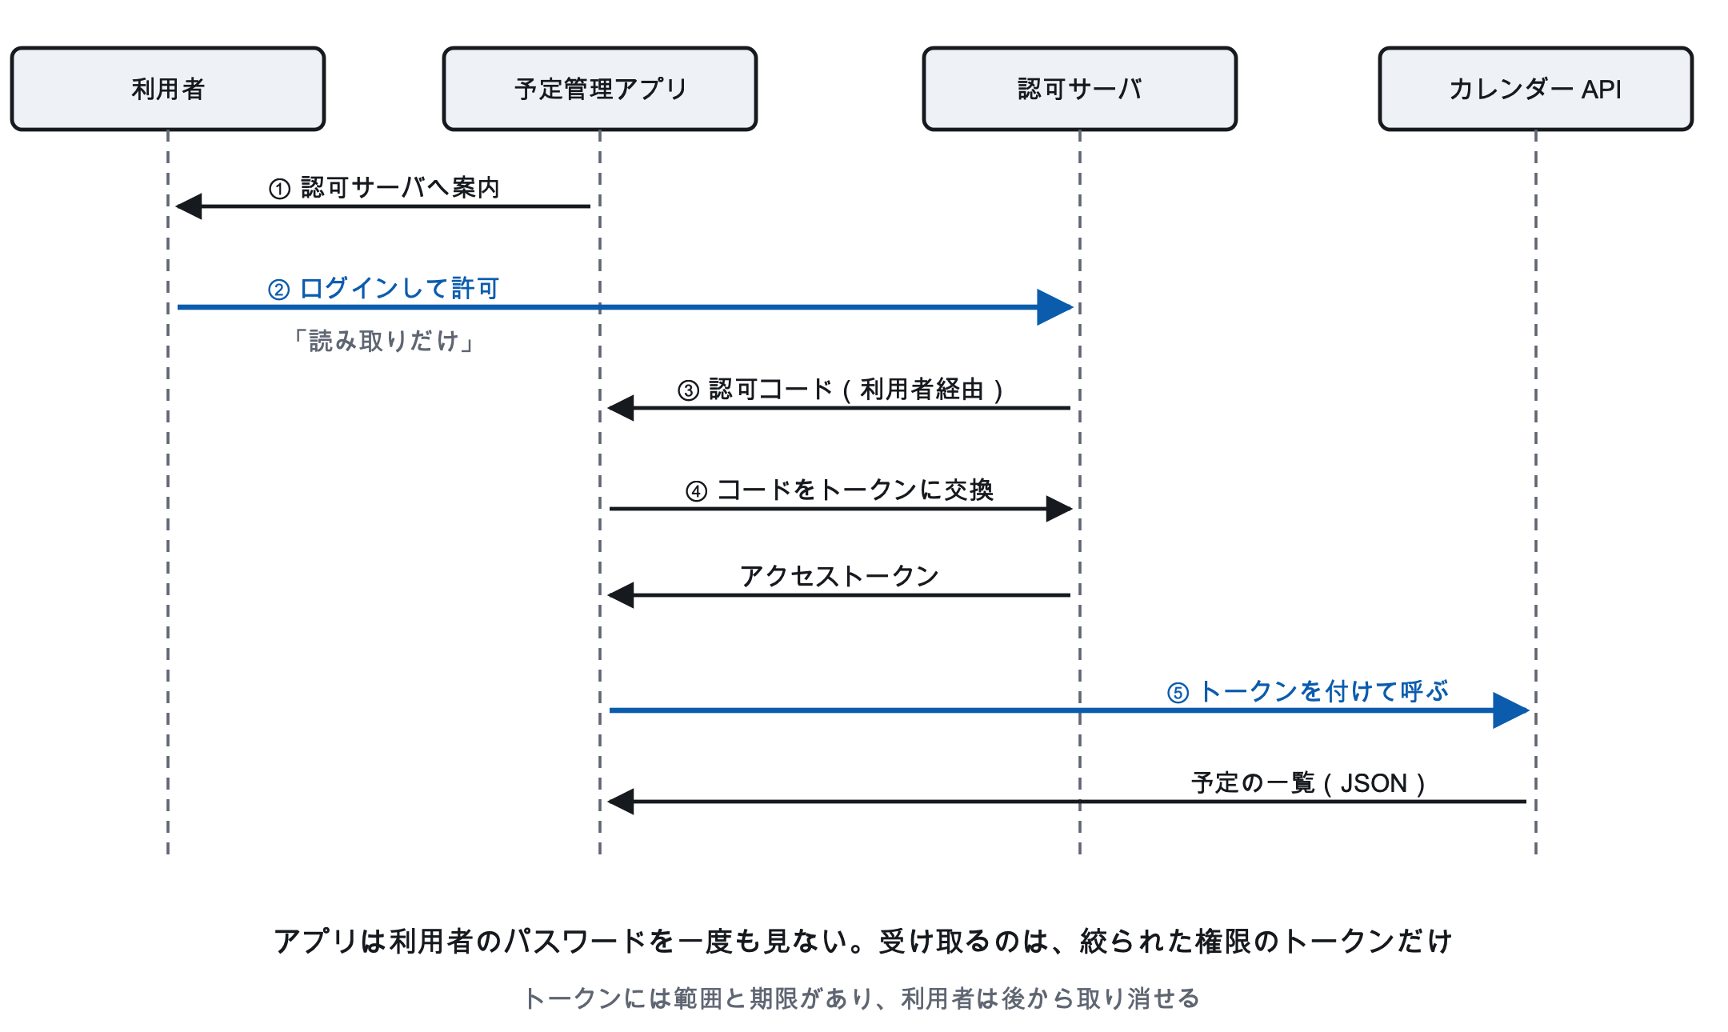
4.4 OAuth
OAuth 2.0：権限をトークンで渡す
18

Slide 19
4.4 OAuth
OAuth 2.0 と OpenID Connect
 | OAuth 2.0 | OpenID Connect
目的 | 認可：このアプリに何をさせてよいか | 認証：この人は誰か
受け取るもの | アクセストークン | ID トークン（誰がログインしたか）
例 | 「カレンダーの読み取りだけを許可する」 | 「Google でログイン」
パスワードを渡さないので、権限を絞れ、期限を付けられ、後から取り消せる
第7回の AIエージェントも、メールやカレンダーを使う許可を OAuth で受け取っている。
19

Slide 20
4.5
実習：Web API を作って呼ぶ
第3回の bottle を広げる

Slide 21
4.5 実習
実習：JSON を返す API を作る（api.py）
from bottle import get, post, request, run
posts = []
@get('/api/posts')
def list_posts():
return {'posts': posts} # 辞書を返すと JSON になる
@post('/api/posts')
def add_post():
data = request.json # 送られてきた JSON を読む
posts.append({'id': len(posts) + 1, 'text': data['text']})
return {'ok': True, 'count': len(posts)}
run(host='localhost', port=8080)
GET で一覧を返し、POST で1件を受け取る。bottle は、関数が辞書を返すと JSON にして Content-Type も付けてくれる。
21

Slide 22
4.5 実習
呼んでみる
やること
curl -X POST localhost:8080/api/posts \
-H 'Content-Type: application/json' \
-d '{"text": "こんにちは"}'
curl localhost:8080/api/posts
# → {"posts": [{"id": 1, "text": "こんにちは"}]}
① 2件投稿してから、一覧を取る。
② サーバを止めて起動し直すと、投稿は消える。なぜか（三層構成の DB の層がない）。
③ 存在しない URL を呼ぶと、何が返るか。
④ 発展：iot-handson の受信サーバに、温度を JSON で POST する。
Windows の PowerShell では引用符の扱いが違う。curl.exe を使い、JSON はファイルに書いて -d @post.json で送るとよい。
22

Slide 23
第4回
演習
4-1
HTTP はステートレスなのに、ログイン状態が続くのはなぜか。Cookie の働きから説明せよ。
4-2
Cookie 型とサーバセッション型の違いを、強制的にログアウトさせるときの観点から説明せよ。
4-3
（手を動かす）実習の API に、投稿を1件消す DELETE /api/posts/<id> を追加せよ。
4-4
OAuth を使うと、外部のアプリにパスワードを教えずに済むのはなぜか。アクセストークンの性質とともに説明せよ。
23

Slide 24
まとめ
Web アプリ
ブラウザ・アプリサーバ・DB の三層。HTTP がステートレスだからサーバを増やせる
Cookie
ステートレスな HTTP に記憶を足す。状態をブラウザに持つか、サーバに持つか
Web API
HTML の代わりに JSON を返す。REST では URL が名詞、メソッドが動詞
押し出す通信
SSE は片方向、WebSocket は双方向。LLM の答えが少しずつ出るのは SSE
OAuth
パスワードを渡さず、絞った権限をトークンで渡す。OpenID Connect は「誰か」を伝える
次回 第5回 クラウド・仮想化・P2P

